Slide 1

DIGIQ - P05
10 juin 2024
Sophie Schaffnit, Solal Wargon, Julia Salinas, Rémi Malod
Encadrant: Mehdi Ayouz

Slide 2
Table des matières
01.
02.
03.
04.
05.
DIGIQ
Le gravimètre
Interférences lumineuses
Présentation du projet, site internet, modules
Application de l’interférométrie atomique
Théorie et simulations
Interférences de matière
Conclusion
Résolution de Schrödinger en 2D
Quelle valeur ajoutée?

Slide 3
01
DIGIQ
Le projet en quelques mots

Slide 4

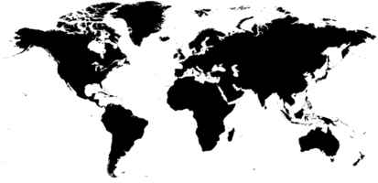

Projet européen :
24 organisations, 10 pays
Transformer l’enseignement de la physique quantique
Sensibiliser les générations futures de physiciens au potentiel des innovations quantiques

Slide 5
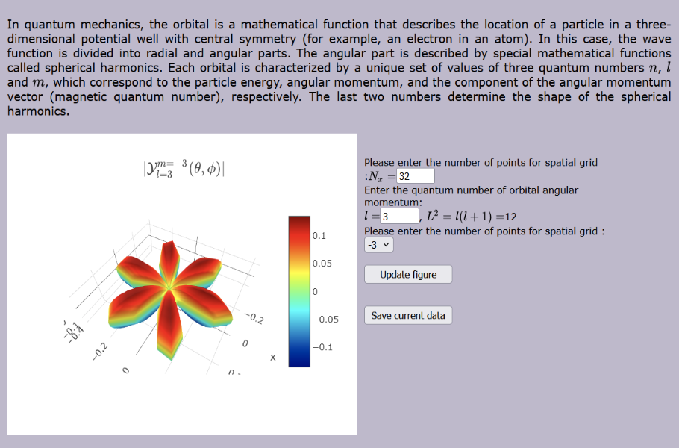
Le site internet
- Une dizaine de modules
- Application du cours
- Simulations à paramètres variables
Notre but :
Élaborer différents notebooks, comprenant une partie théorique explicative et des simulations numériques pour différentes expériences physiques

Slide 6
02
Le gravimètre

Slide 7
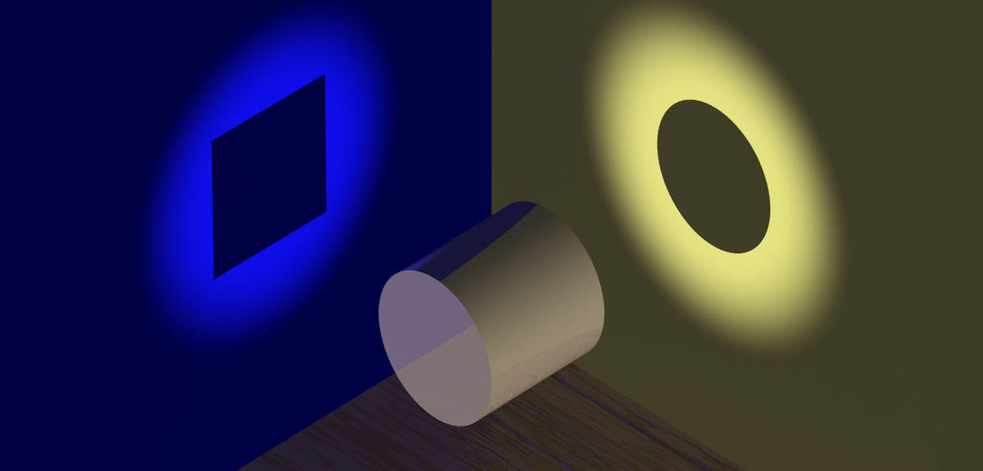
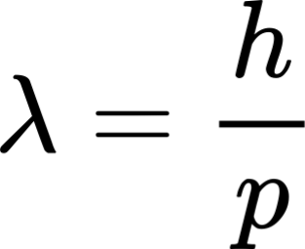
La dualité onde-corpuscule
À la base de l’interférométrie atomique
→ Deux description physique : onde et corpuscule
→ Deux comportements prédits, deux comportements observés : laquelle choisir ?
→ Les deux !
L’hypothèse de Louis de Broglie (1924):
“toute matière est dotée d'une onde associée” :

Slide 8
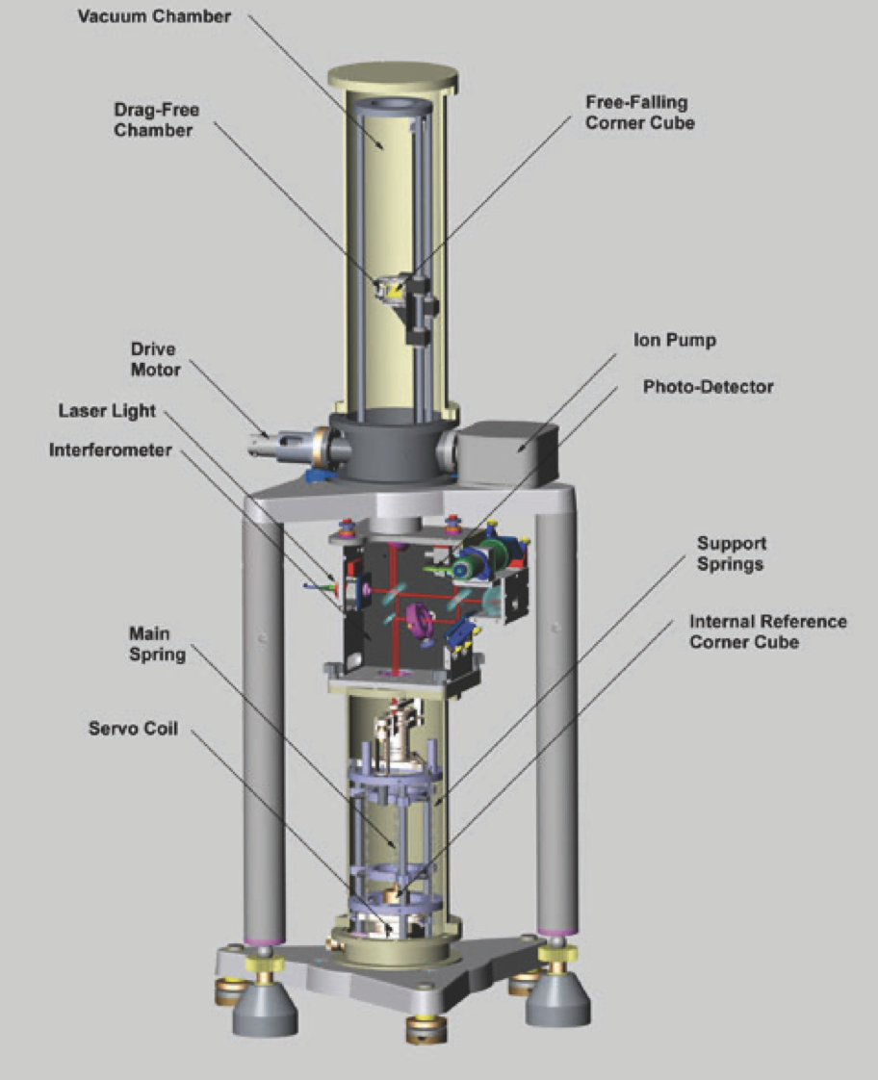
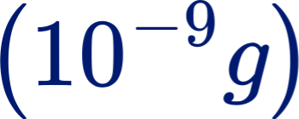
Le gravimètre à atomes froids
Un appareil de mesure précis
Prédiction des séismes
Détection d’objets enfouis via la variation du champ gravitationnel

Slide 9
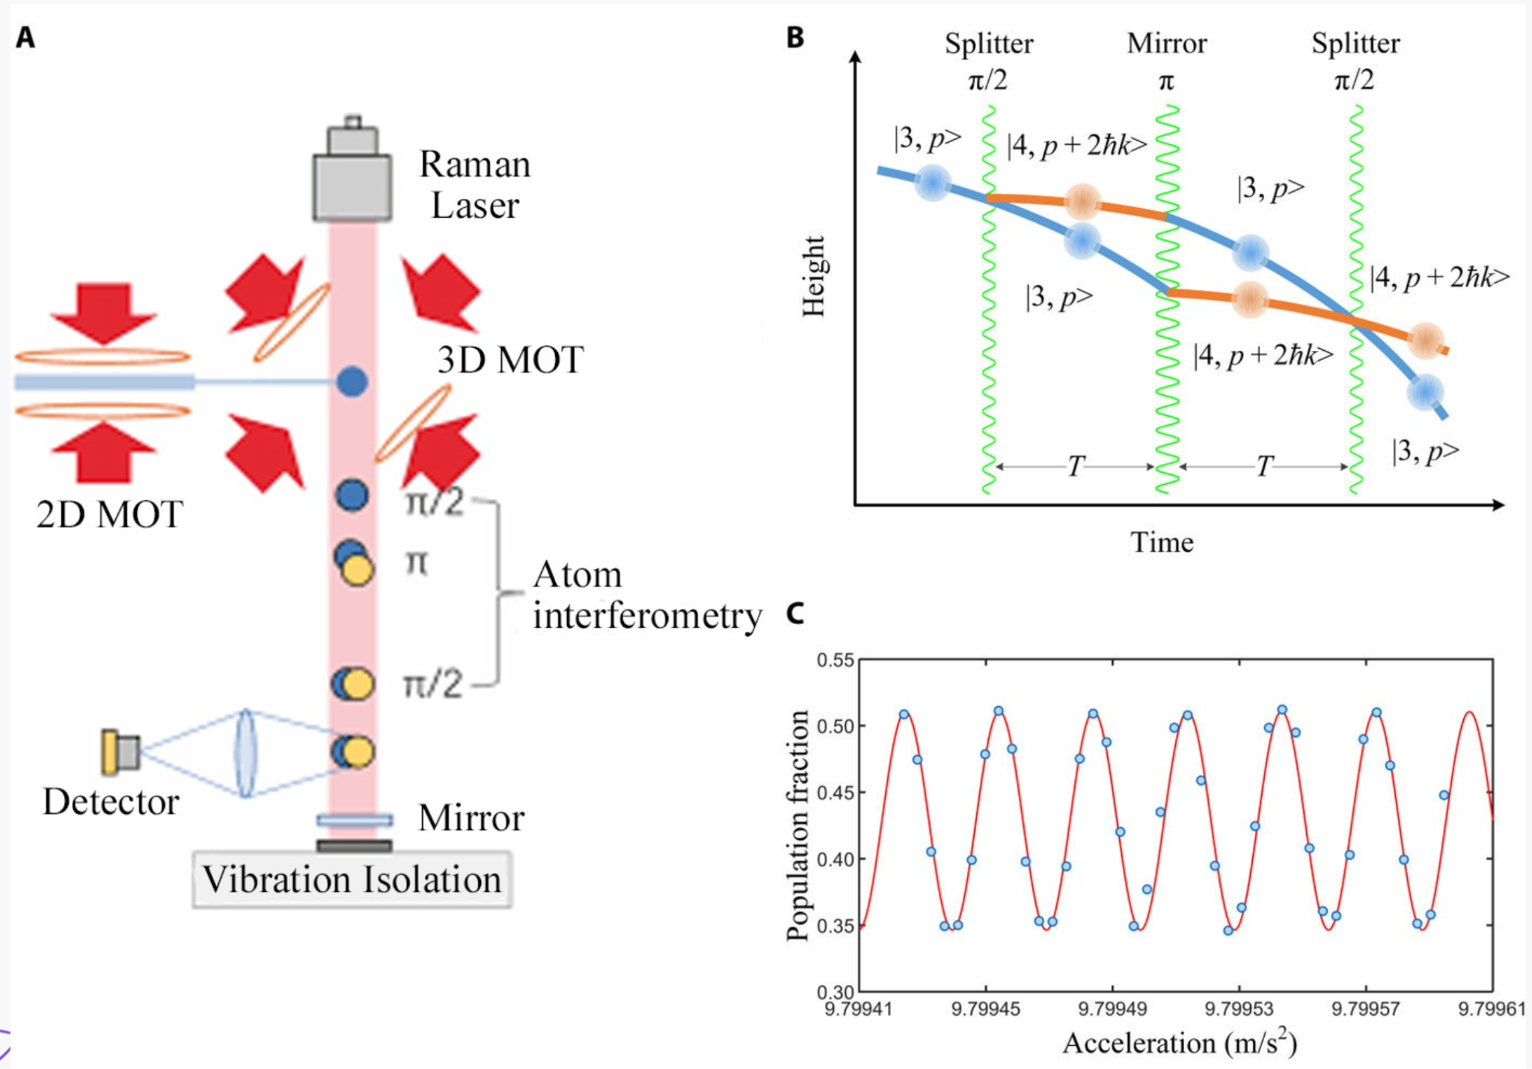
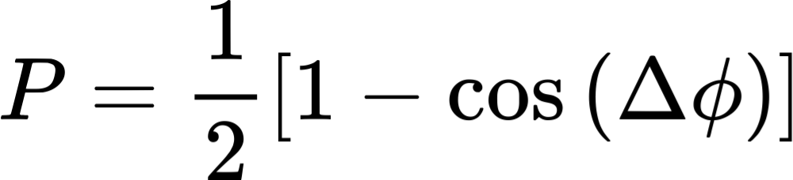

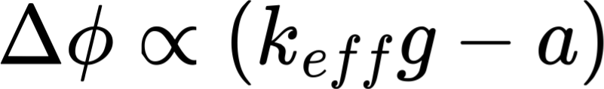
Fonctionnement
Avec a la vitesse de balayage du laser

Slide 10
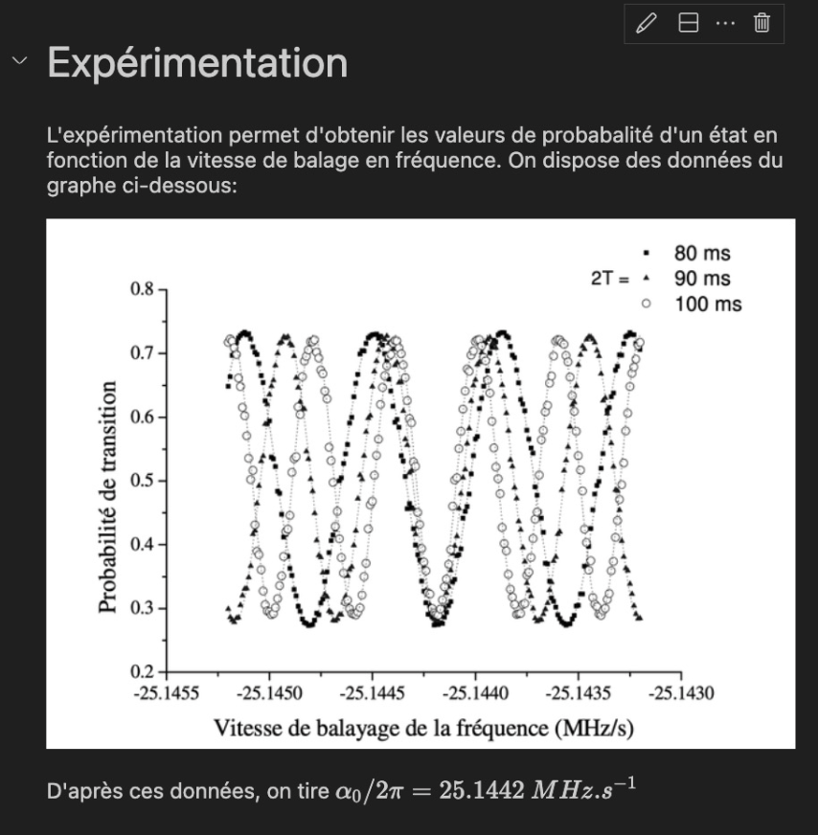
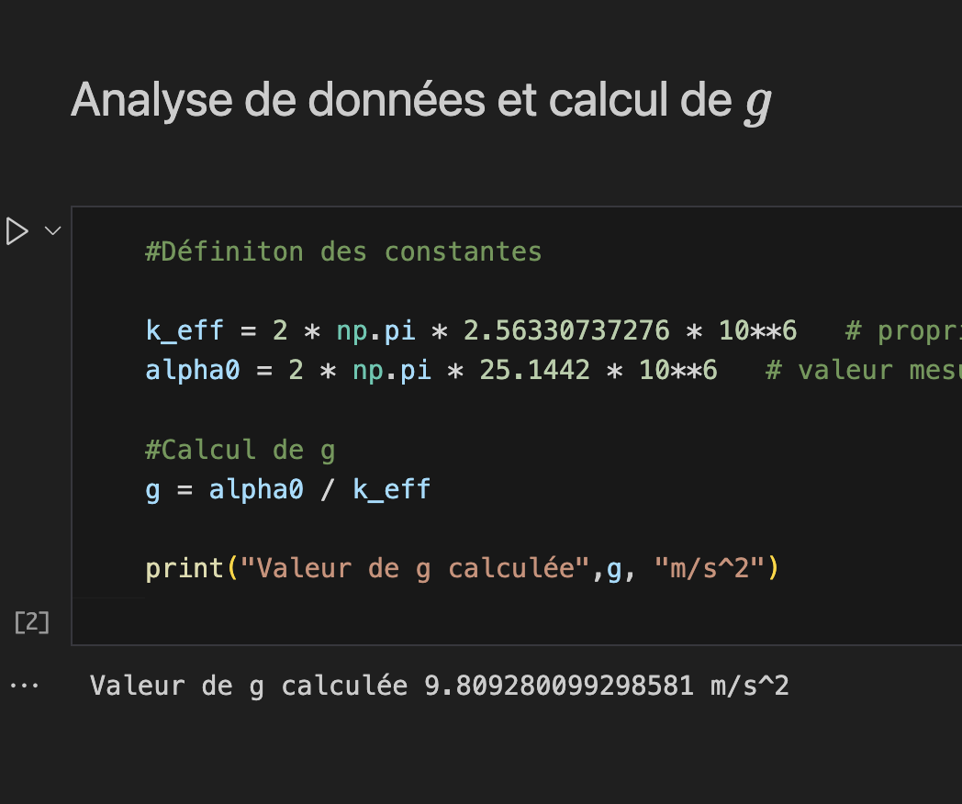
Notebook n°1
Un (rapide) aperçu

Slide 11
03
Interférences lumineuses

Slide 12
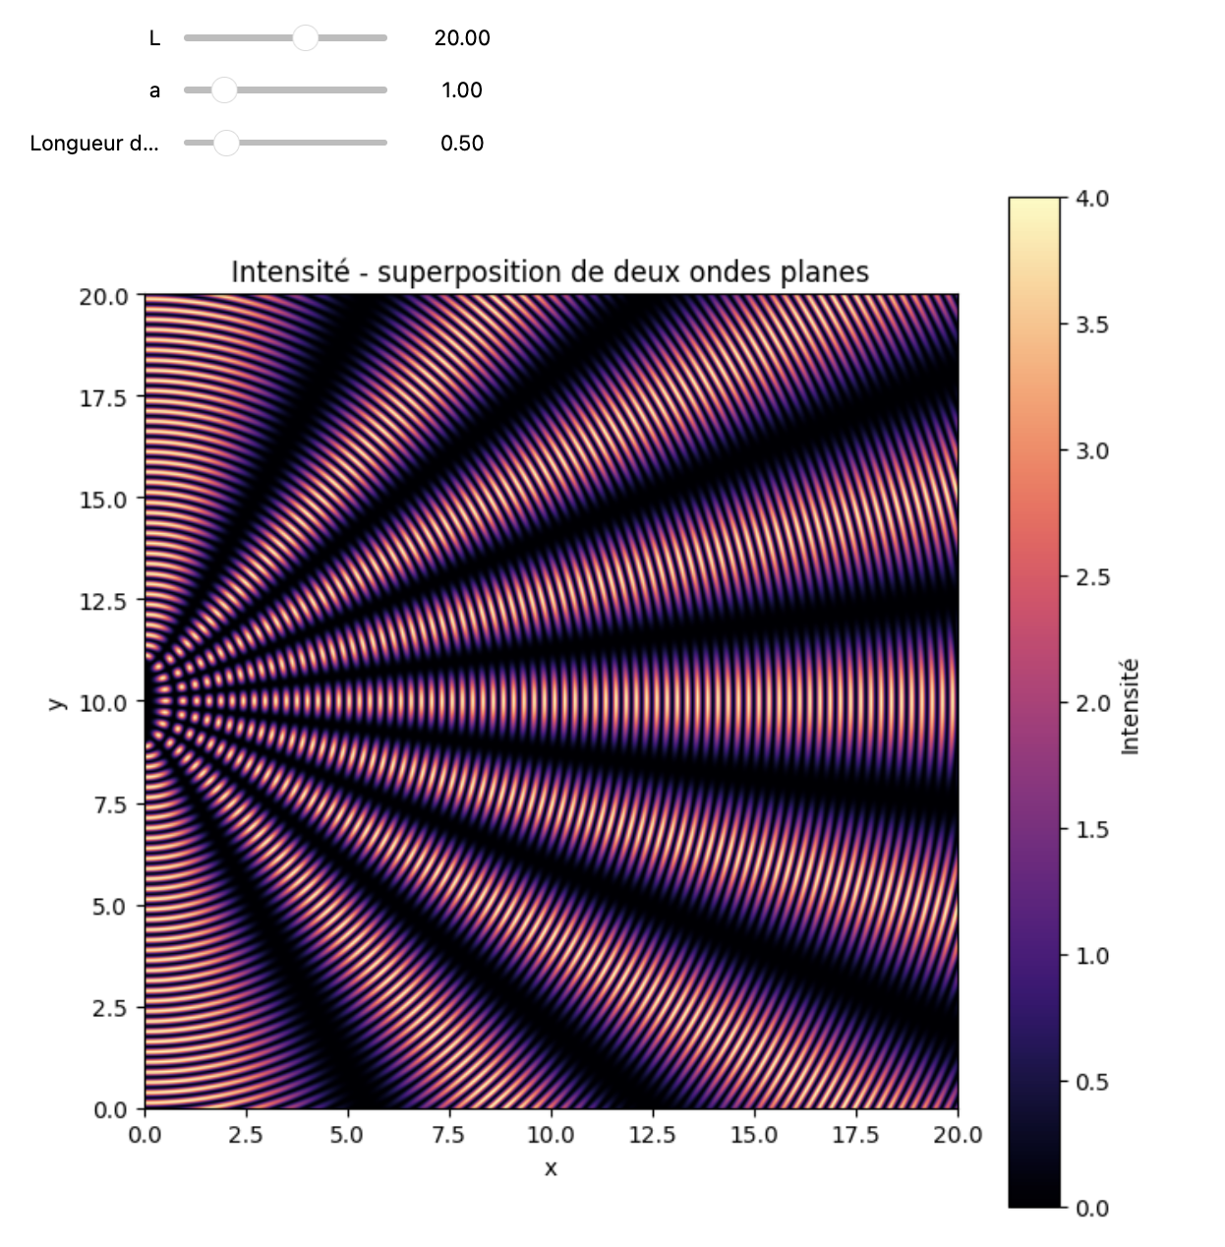
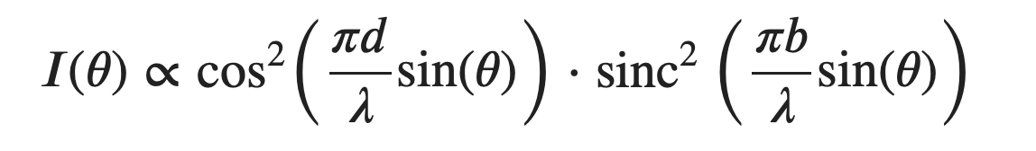
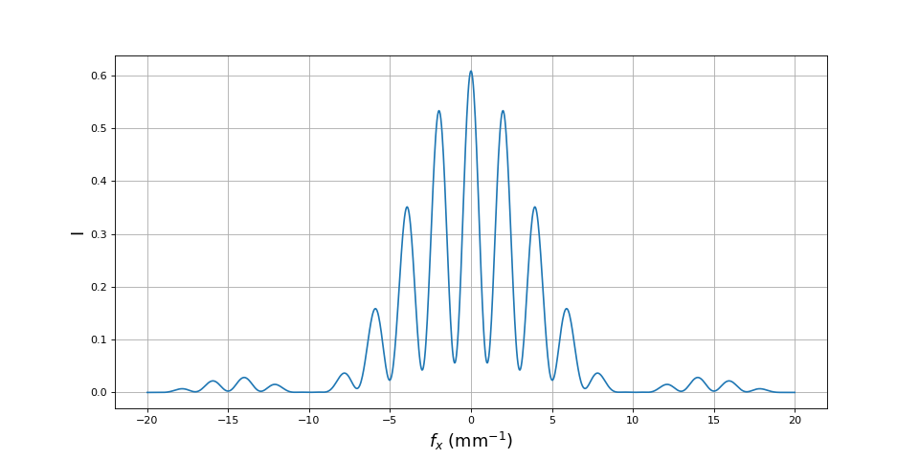
L’expérience des fentes d’Young
→ Onde lumineuse incidente sur deux fentes
→ Diffraction à chaque fente
→ Superposition des deux ondes résultantes
→ Production d’interférences, et observation à grande distance (approximation de Fraunhofer)

Slide 13
04
Interférences de matière

Slide 14
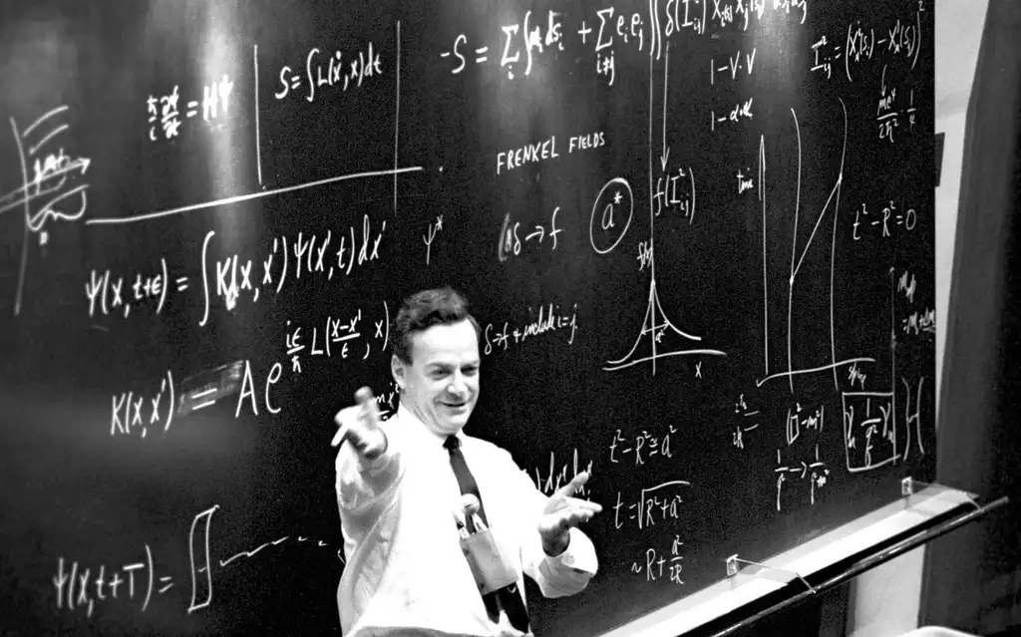
Point historique
Expérience de pensée de R. Feynman:
→ Que se passerait-il si l’on envoyait des particules sur une double-fente?
Conférence de Richard Feynman au CERN après son prix Nobel, 1965

Slide 15
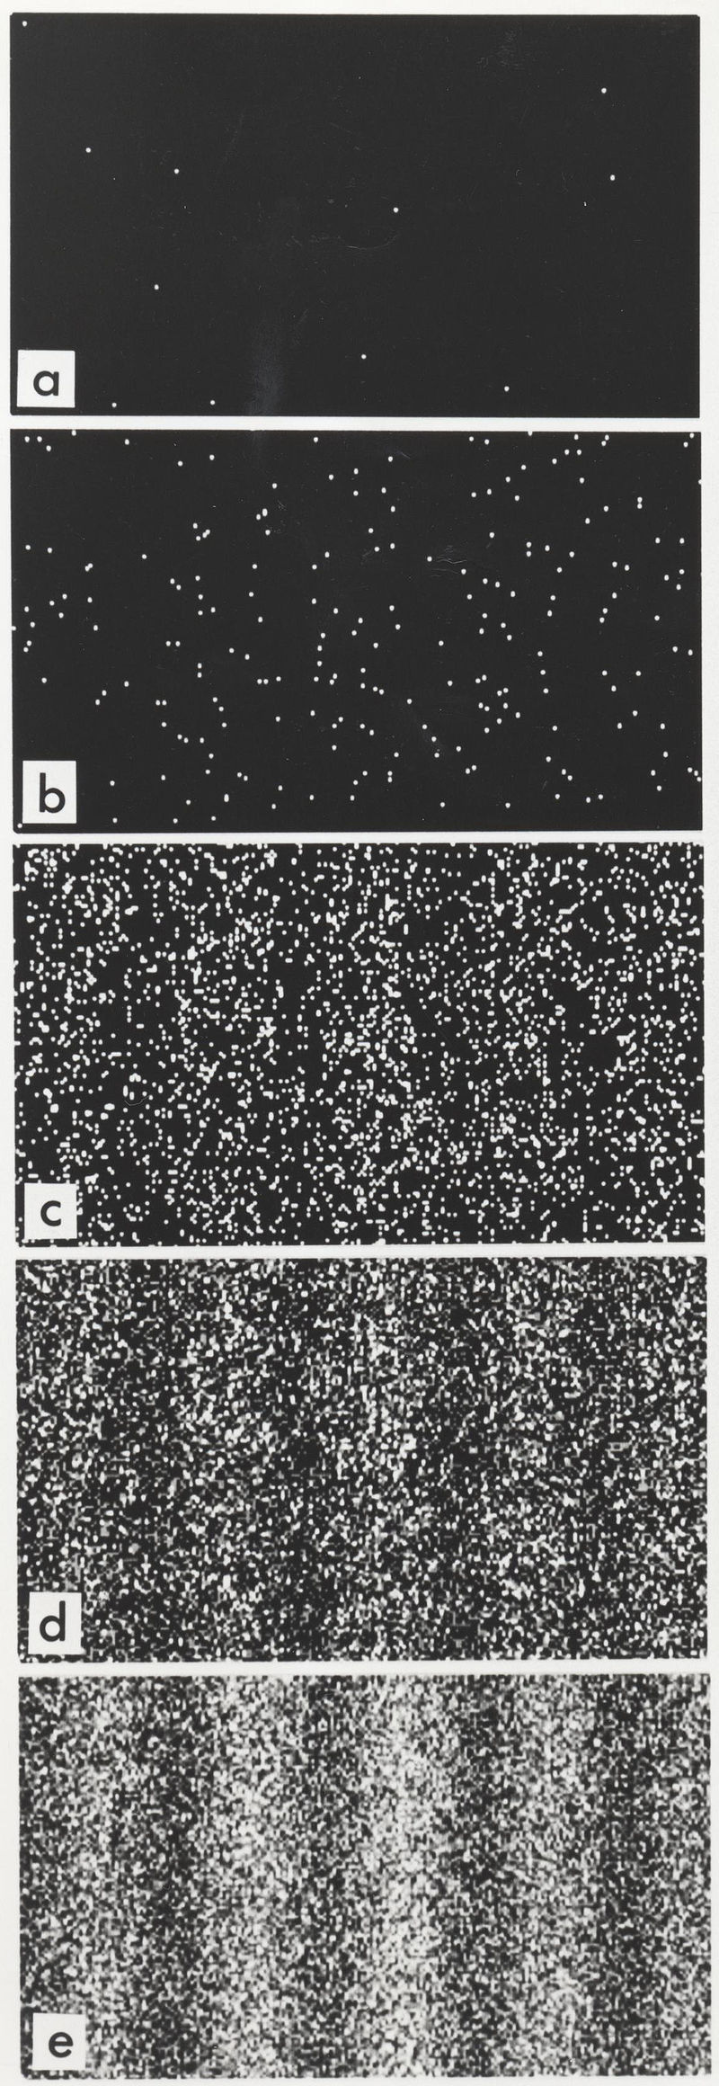
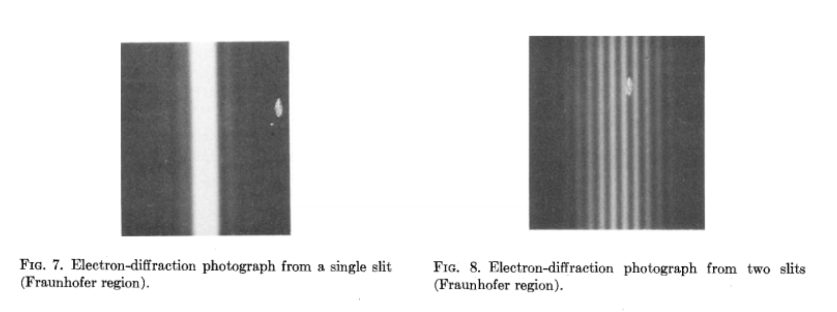
Expériences
Jonsson, C. (1974). Electron diffraction at multiple slits. Am. J. Phys
Single-Electron Build-Up of Biprism Interference Pattern by Akira Tonomura

Slide 16

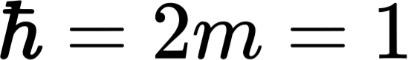
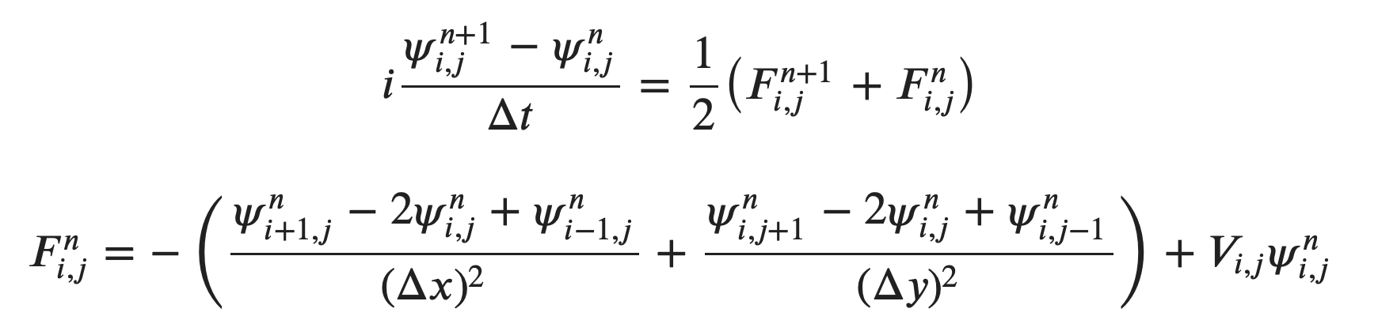
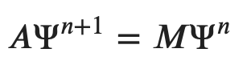
Résoudre numériquement l’équation de Schrödinger en 2D
Hypothèses : nouveau système d’unité
Méthode des différences finies et schéma de Crank-Nicholson:
Discrétisation spatiale et temporelle de la fonction d’onde

Slide 17
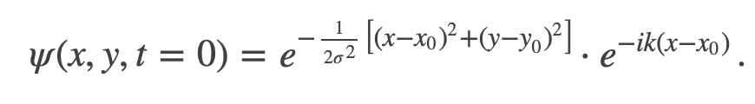
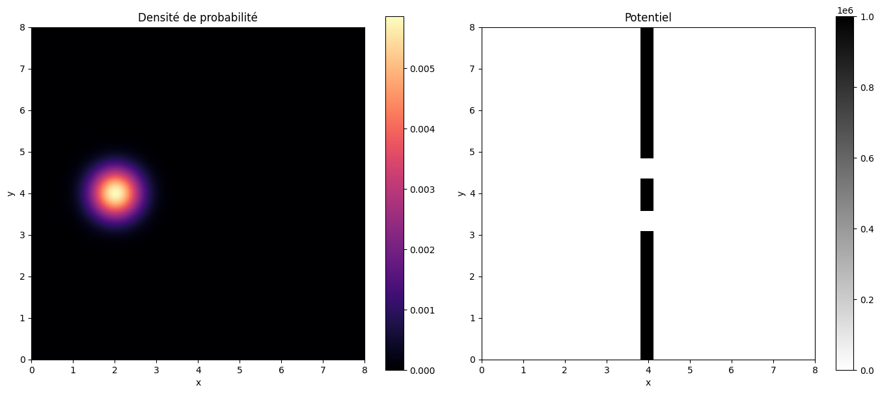
Initialisation de la simulation

Slide 18
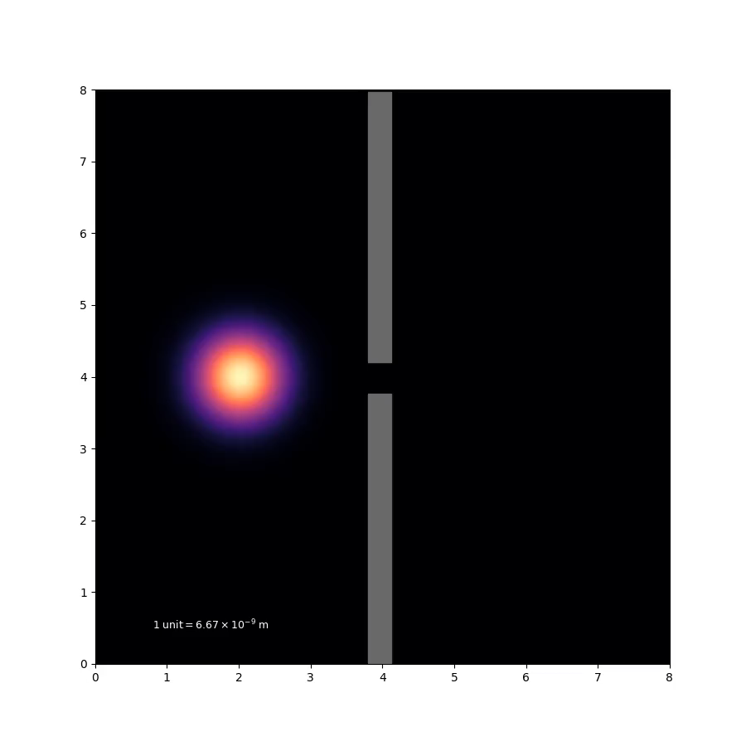
Diffraction

Slide 19

Interférences

Slide 20
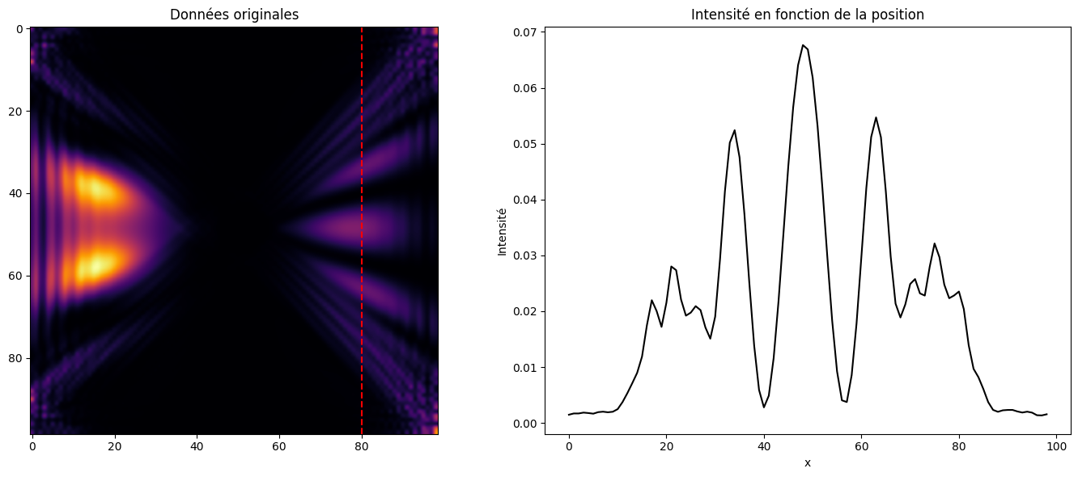

Slide 21
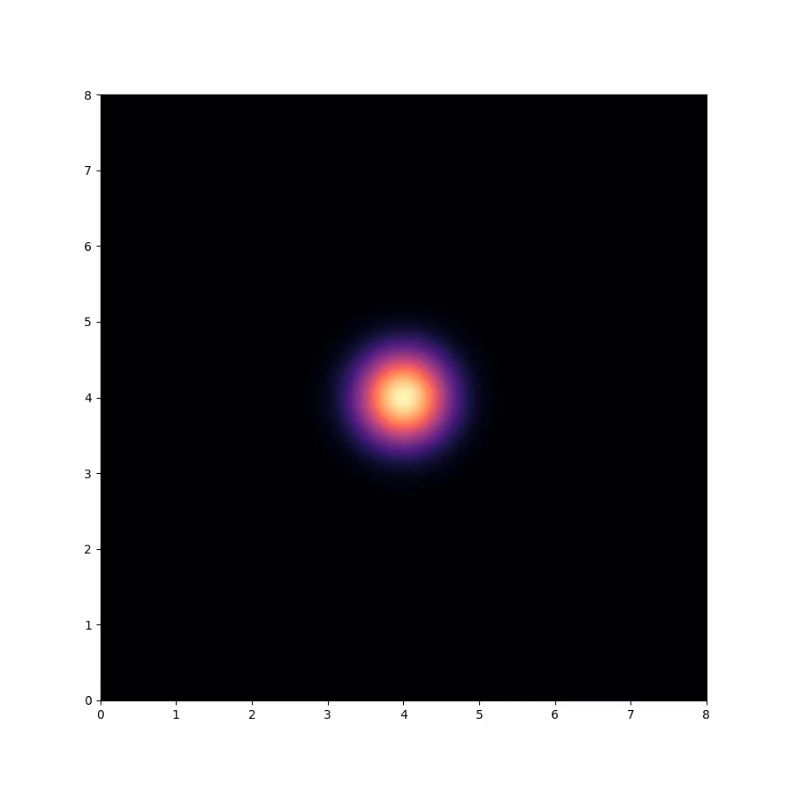
Ouverture Électron dans un champ de pesanteur

Slide 22
05
Conclusion

Slide 23
DIGIQ - P05
10 juin 2024
Sophie Schaffnit, Solal Wargon, Julia Salinas, Rémi Malod
Encadrant: Mehdi Ayouz

